Slide 1

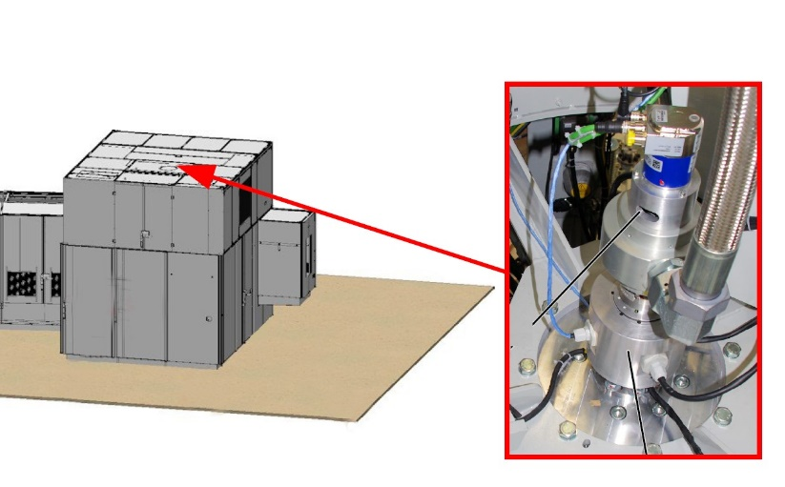
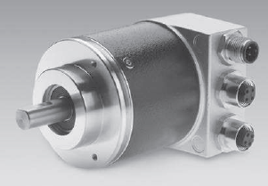
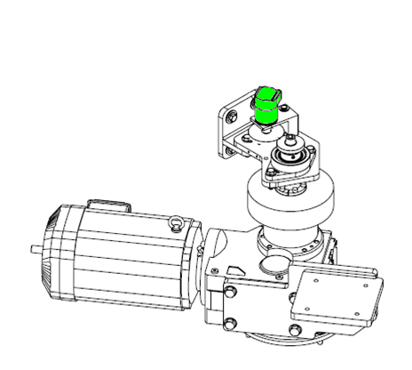
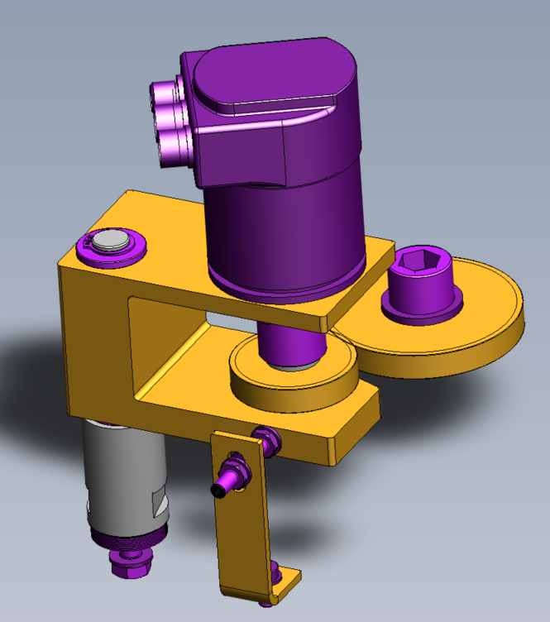
Sichern Sie die Effizienz der Geräte, indem Sie das Vibrationsrisiko des Encoders aufheben
Encoder-Umzug
NUTZEN UND VORTEILE
BESCHREIBUNG
Brechen Sie mögliche Fehlinterpretationen des Encoders ab, die zu SPS-Synchronisationsfehlern führen können.
Steigern Sie die Effizienz, indem Sie Produktionsstillstände vermeiden
Der Encoder wird vom zentralen Bereich des Blasrads auf die Antriebswelle des Motoreduktors verlagert.
Lösungsinhalt:
  Neuer Encoder mit speziellem Getriebezug und Halterung
  Neue elektrische Verbindung an der elektrischen Drehverbindung
Nutzen: Effizienz, Wartung
Ausstattung: MATRIX - Blasmaschinen
Katalog-Code: 2061

